Slide 1
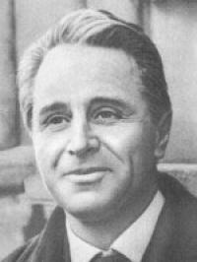
Джеймс Олдрідж
Останній дюйм

Slide 2
Життя і творчість
Джеймс Олдрідж народився 10 липня 1918 року, у штаті Вікторія, Австралія, був англійським письменником і громадським діячем. Навчався в мельбурнському комерційному коледжі. У 1938 переїхав в Англію. Робота журналіста і військового кореспондента, який побував на багатьох фронтах 2-ї світової війни 1939-1945, стала для Олдріджа школою життєвого досвіду і майстерності. Його художні репортажі ("Пісня про Кавказі", 1942) і романи ("Справа честі"; "Морський орел"), цикл новел (книга "Про багатьох людей", 1946) відбили героїзм народного опору і ті зміни, які спричинила за собою всесвітньо-історична перемога над фашизмом. Джеймс жваво відгукується на хвилюючі проблеми часу, борючись за мир і розрядку міжнародної напруженості, виступає як художник на підтримку національно-визвольної боротьби поневолених народів. Письменника приваблює доля простої людини, до драматичних обставинах одерживающего перемогу над відчаєм ("Мисливець", 1950).

Slide 3
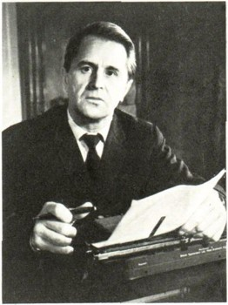
Через усю творчість О. Джеймса проходить тема Радянського Союзу. Він ясно бачить складний процес гострої ідеологічної боротьби між світом капіталізму і соціалізму, відгукується в свідомості людей (дилогія "Син землі чужої", 1962; "Небезпечна гра", 1966). Про різноманітність творчих інтересів свідчить книга "Каїр", цикл австралійських новел ("Хлопчик з лісового берега", "Батькова сорока" та ін), повість "Мій брат Том" (1966), збірка оповідань різних років "Золото й пісок" (1960), який включає "Останній дюйм", однойменний радянський фільм, 1959), "Акулячу клітку" та ін. романи тяжіють до жанру героїчної епопеї, вони реалістично відображають і складний шлях особистості до нових обріїв, і трагедію індивідуаліста, втратив їх. Письменник був нагороджений Ленінською премією "За зміцнення світу між народами" (1973).

Slide 4
Сюжет твору
Сюжет твору простий. Двоє людей - батько і син - потрапляють в екстремальну ситуацію. Сенс оповідання полягає не стільки в трагедії, що трапилася в Акулячій бухті, скільки в становленні взаєморозуміння між двома людьми - батьком і сином.
Бен був чудовим льотчиком, але доля склалася так, що йому довелося заробляти на життя підводними зйомками. Це була досить важка і небезпечна робота. Захопивши з собою десятирічного сина Деві, Бен летить на своєму старенькому літаку на берег Акулячої бухти. Бену належить зйомка акул.
Під час роботи батька Деві виконує дрібні доручення на березі і сумує на самоті. Між батьком і сином немає взаєморозуміння, Бен вважає, що Деві - фізично слабкий, неактивний дитина. Він часто дратується у відповідь на запитання й дії сина, деколи взагалі не помічає його. Але Бен не зла людина, він піклується про хлопчика, просто не склалося між ними міцної чоловічої дружби.

Slide 5
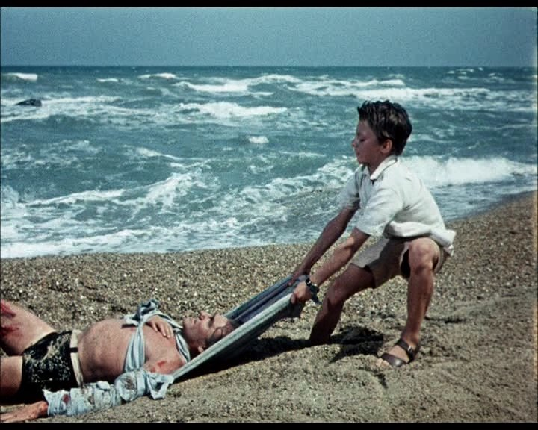
Бен успішно дознімав свою плівку, і все було б добре, якби він по неуважності не забруднився кров'ю від приманки. Акули напали на нього, і лише випадок допоміг йому вибратися на берег. Виявилося, що у нього понівечені руки, втрачений контроль над ногами. Деві з жахом дивиться на рани батька, але знаходить в собі сили самостійно перев'язати його і стягнути акваланг.

Slide 6
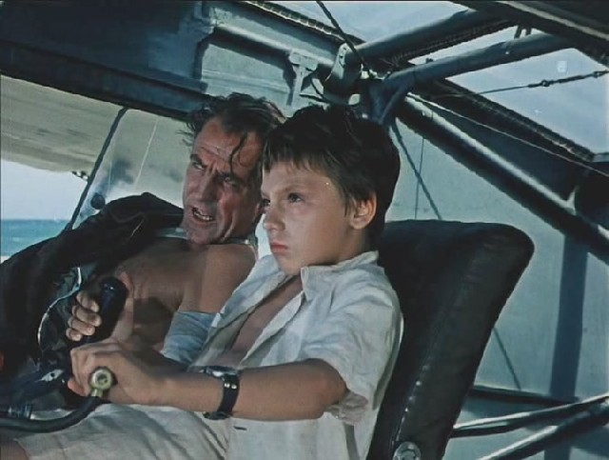
Бен розуміє, що ніхто не зможе прийти їм на допомогу, адже глуха і рідко відвідувана Акуляча бухта відрізана від усього світу. Але поранений льотчик не зможе вести літак, а це означає, що їм з сином загрожує неминуча загибель. У найважчі хвилини Бен, забувши про себе, турбується про свого сина. Їм у що б то не стало необхідно дістатися до Каїра - там, навіть якщо Бен помре, Деві буде в безпеці.
Льотчик розуміє, що вести літак за його вказівкою доведеться синові. Але він не хоче лякати цим хлопчика і будує спілкування з ним так, що Деві дізнається про свою місію льотчика в самий останній момент. До цього син точно, швидко і мужньо виконував всі вказівки та поради батька. Він розумів, що той хоче, з півслова. Впорався Деві і з пілотуванням літака, хоча це була нелегка задача.

Slide 7
Благополучно вони дісталися до аеродрому в Каїрі. Бен, як міг, керував діями хлопчика, а Деві слухняно виконував його вказівки. Жодного зайвого слова не було сказано - син був поглинений виконанням завдання, а батько все частіше втрачав свідомість. Лише перед посадкою Бен відчув страх за себе і втратив самовладання. Він прекрасно знав, яких зусиль і точності варто було правильно посадити літак, не розбивши його разом з пасажирами. А Деві був зовсім недосвідчений у цій справі. Однак хлопчикові вдається успішно подолати найстрашніший - останній - дюйм.
Лікарі зуміли врятувати Бену життя. А коли в лікарню прийшов самий головний, самий перший спаситель Бена - десятирічний син Деві, батько зрозумів, що лише недавно зумів розгледіти обличчя хлопчика. Напевно, під час їх останнього польоту.

Slide 8
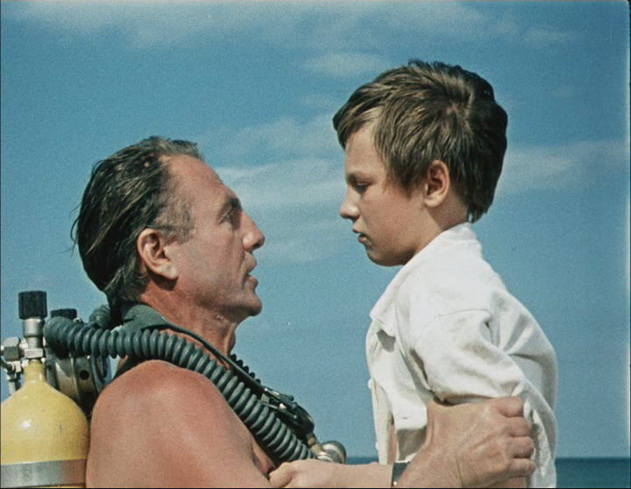
Труднощі, спільно подолані випробування згуртовують і об'єднують людей, навіть якщо між ними лежить ціла прірва. Деві і Бен своєю мужністю і безстрашністю, чуйністю до болю іншого й довірою одне до одного вже побудували міцний міст, який зумів зв'язати їх на все життя. Не страшно, що Деві ще не розуміє цього. Бен обов'язково зуміє знайти сили і засоби, зробить ще один крок, долаючи останній дюйм, який відокремлює його від серця хлопчика.
Оповідання Олдріджа - це ще один яскравий приклад віри в безмежні можливості людини, його здатність протистояти будь-яким життєвим труднощам, якщо поруч є товариш, на якого можна покластися.

